Slide 1
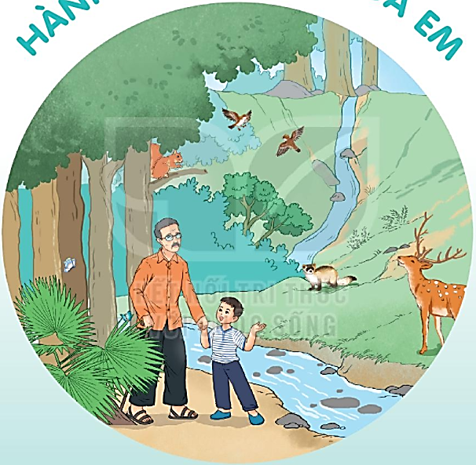
HÀNH TINH XANH CỦA EM

Slide 2
BỜ TRE ĐÓN KHÁCH
BÀI 12
BÀI 12
TIẾT 5 – 6
LUYỆN VIẾT ĐOẠN

Slide 3
1. Đọc đoạn văn sau và kể lại các hoạt động của nhà gấu vào mùa xuân, mùa thu và mùa đông.
Nhà gấu ở trong rừng
Nhà gấu ở trong rừng. Mùa xuân, cả nhà gấu kéo nhau đi bẻ măng và uống mật ong. Mùa thu, gấu đi nhặt quả hạt dẻ. Gấu bố, gấu mẹ, gấy con cùng béo rung rinh, bước đi lặc lè, lặc lè. Béo đến nỗi khii mùa đông tới, suốt ba tháng rét, cả nhà gấu đứng tránh gió trong gốc cây, không cần đi kiếm ăn, chỉ mút hai bàn chân mỡ cũng đủ no.
(Tô Hoài)

Slide 4
2. Viết 3 – 5 câu kể lại hoạt động của một con vật mà em quan sát được.
GỢI Ý
Em muốn kể con vật nào?
Em đã được quan sát kĩ con vật đó ở đâu? Khi nào?
Kể lại những hoạt động của con vật đó.
Nêu nhân xét của em về con vật đó.

